Slide 1

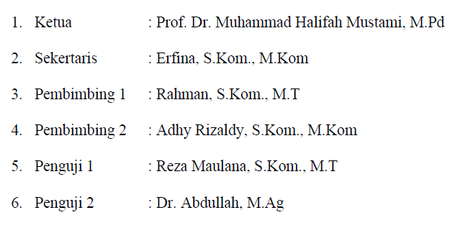
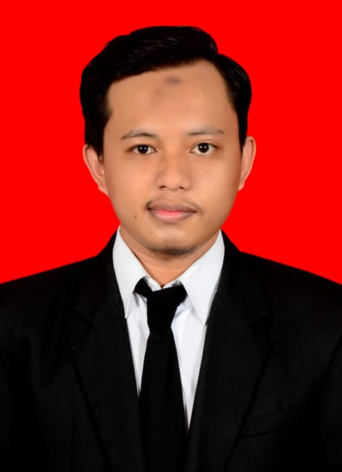
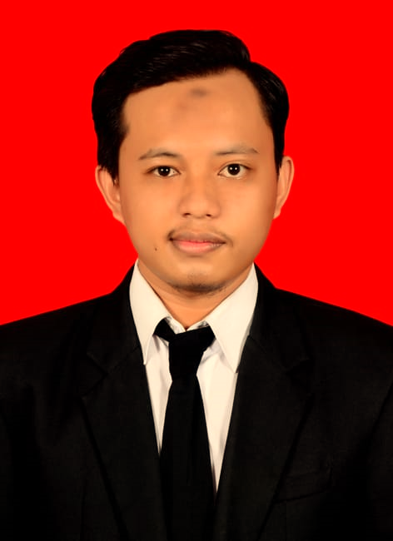
UJIAN MUNAQASYAH
AZQUR AINAN NUR MUSGAMY
NIM. 60900116072

Slide 2
No | Dosen Penguji I | Saran Perbaikan (Penulisan) | Hal-hal yang telah diperbaiki
1 | Reza Maulana, S.Kom.,M.T | Penelitian ke-3 pada bagian kajian pustaka tidak relevan dengan judul yang diangkat. Dikarenakan pada penelitian ke-3 membahas tentang pengarsipan. | Halaman 10 Diganti dengan penelitian yang membahas tentang pelaporan administrasi
 |  | Rumusan masalah tidak sinkron dengan judul dikarenakan “… pengelolaan manajemen administrasi tagihan pelanggan berbasis web menggunakan metode waterfall ..” Saran : hapus waterfall pada rumusan masalah karena yang dibahas pada latar belakang tentang pengelolaan pelaporan dan React Js. | Halaman 7 Rumusan masalah yang diangkat berfokus pada bagaimana membuat dan mengembangkan sebuah PL menggunakan teknologi React Js dalam meningkatkan pengelolaan pelaporan administrasi tagihan pelanggan pada PT. JMN
 |  | Tambahkan pada latar belakang mengenai kelemahan apabila menggunakan wa/email. | Telah diperbaiki pada halaman 2 – 3 sesuai dengan saran perbaikan yang telah diberikan.

Slide 3
No | Dosen Penguji I | Saran Perbaikan (Penulisan) | Hal-hal yang telah diperbaiki
 |  | Pada bagian tinjauan teoritis hapus definisi umum tentang penjelasan pengelolaan dan pelaporan. Saran : Ganti dengan penjelasan mengenai pelaporan dan pengelolaan yang terkait dengan masing-masing user yang terlibat. | Halaman 14 dan Halaman 15 Telah diperbaiki dengan penjelasan yang terkait proses pengelolaan dan pelaporan yang terjadi pada tempat penelitian dan dijelaskan sesuai dengan masing-masing user yang terlibat.
 |  | Tambahkan penjelasan tentang React pada bagian tinjauan teoritis, jelaskan dari sisi mana pemanfaatan React Js | Halaman 12 Telah diperbaiki dengan penjelasan mengenai penggunaan React Js dalam penelitian dan juga dijelaskan pula keunggulan dari pemanfaatan teknologi ini serta penjelasan mengenai arsitektur dari perancangan sistem pelaporan yang menggunakan React Js sebagai Front End dan Node Js sebagai Back End.

Slide 4
No | Dosen Penguji I | Saran Perbaikan (Aplikasi) | Hal-hal yang telah diperbaiki
 |  | Tambahkan Buzzer – Notif | Telah ditambahkan buzzer notif pada masing-masing user yang dimana setiap aktifitas yang dilakukan setiap user akan mendapatkan notifikasi. Penanggung jawab akan mendapatkan notifikasi apabila : laporan telah disetujui oleh operator, laporan mendapatkan koreksi oleh operator atau pimpinan dan laporan telah divalidasi oleh pimpinan sebagai laporan permohonan faktur pajak. Operator akan mendapat notifikasi ketika terdapat laporan baru yang di upload oleh arep. Pimpinan akan mendapat notifikasi ketika terdapat laporan baru yang telah disetujui oleh operator untuk kemudian dilakukan validasi ataupun koreksi.
 |  | Pada bagian user pimpinan tambahkan catatan, sehingga pimpinan bisa melakukan koreksi apabila operator mengalami kekeliruan serta jangan stuck di proses validasi. | Telah ditambahkan tampilan koreksi laporan pada bagian pimpinan sehingga apabila masih ada kesalahan yang ditemukan pada laporan bisa dikembalikan dengan status revisi dari pimpinan dan diperbaiki kembali oleh penanggung jawab.

Slide 5
No | Dosen Penguji II | Saran Perbaikan (Penulisan) | Hal-hal yang telah diperbaiki
2. | Dr. Abdullah, M. Ag | Perbaiki penyusunan daftar isi. Pendahuluan sejajar dengan BAB I dan begitu seterusnya .. | Telah diperbaiki pada halaman viii sesuai dengan saran perbaikan yang diberikan.
 |  | Lengkapi penulisan gelar nama dosen pada bagian kata pengantar. | Telah diperbaiki pada halaman ii- sesuai dengan saran perbaikan yang diberikan.

Slide 6
No | Dosen Pembimbing I / Penguji III | Saran Perbaikan (Penulisan) | Hal-hal yang telah diperbaiki
3 | Rahman, S.Kom.,M.T | Tambahkan ERD pada rancangan sistem. | Telah ditambahkan pada halaman 47 sesuai dengan saran perbaikan yang diberikan.
 |  | Sesuaikan semua rancangan database dengan aplikasi Perhatikan typos pada penulisan, ikuti pedoman KTI untuk penomoran pada naskah skripsi. Keterangan gambar dan tabel tidak tebal. | Telah diperbaiki pada halaman 48 - 50 sesuai dengan saran perbaikan yang diberikan. Telah diperbaiki sesuai dengan saran perbaikan yang telah diberikan.
 |  | Perjelas semua gambar pada naskah. | Telah diperbaiki sesuai dengan saran perbaikan yang telah diberikan.

Slide 7
No | Dosen Pembimbing II / Penguji IV. | Saran Perbaikan (Penulisan) | Hal-hal yang telah diperbaiki
4 | Adhy Rizaldy, S.Kom.,M.Kom | Pada abstrak dibagian hasil atau kesimpulan tidak usah tuliskan angka persentase tapi ganti dengan penjelasan mengenai bagaimana hasil dari persepsi alternatif dari pengguna. | Telah diperbaiki pada halaman xiii sesuai dengan saran perbaikan yang diberikan.
 |  | Tambahkan keterangan pada semua gambar. Perhatikan typos pada penulisan, penggunaan huruf kapital pada sebuah kalimat. | Telah ditambahkan sesuai dengan saran perbaikan yang diberikan. Telah diperbaiki sesuai dengan saran perbaikan yang telah diberikan.

Slide 8
TERIMA KASIH

